Slide 1
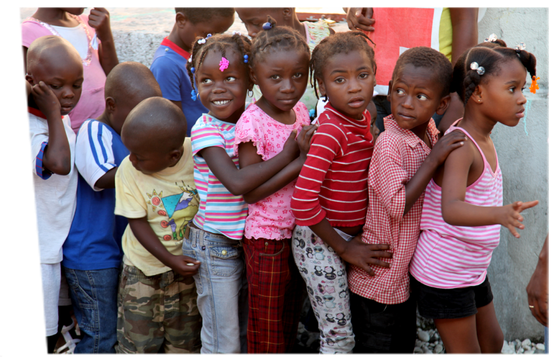
Les jeudis de la pédiatrie
Session … 14 MARS 2019 :
Heure…………………12H00 (GMT)
Lieu……………………………….….
Salle………………………………….
« Diversification
alimentaire »
Dr Karamoko SACKO, Pédiatre CHU Gabriel Touré, Bamako - Mali

